Slide 1
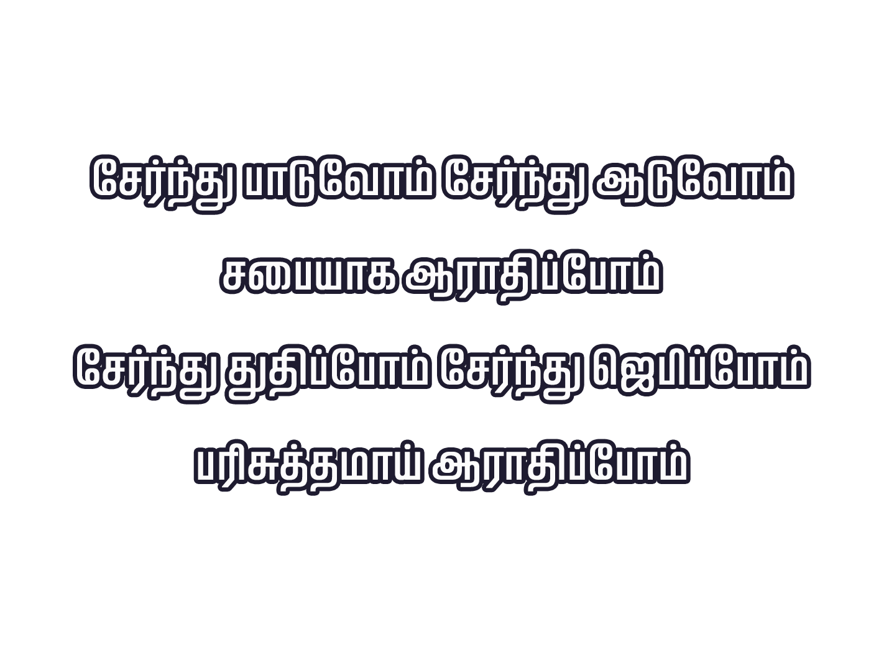
Notes:
Slide 1 - சேர்ந்து பாடுவோம்
Slide 2 - ஆராதிப்போம் ஆராதிப்போம்
Slide 3 - செங்கடலை பிளந்தவரை
Slide 4 - வியாதிகளை நீக்கியதால்
Slide 5 - தாழ்விலே நினைத்தவரை

Slide 2
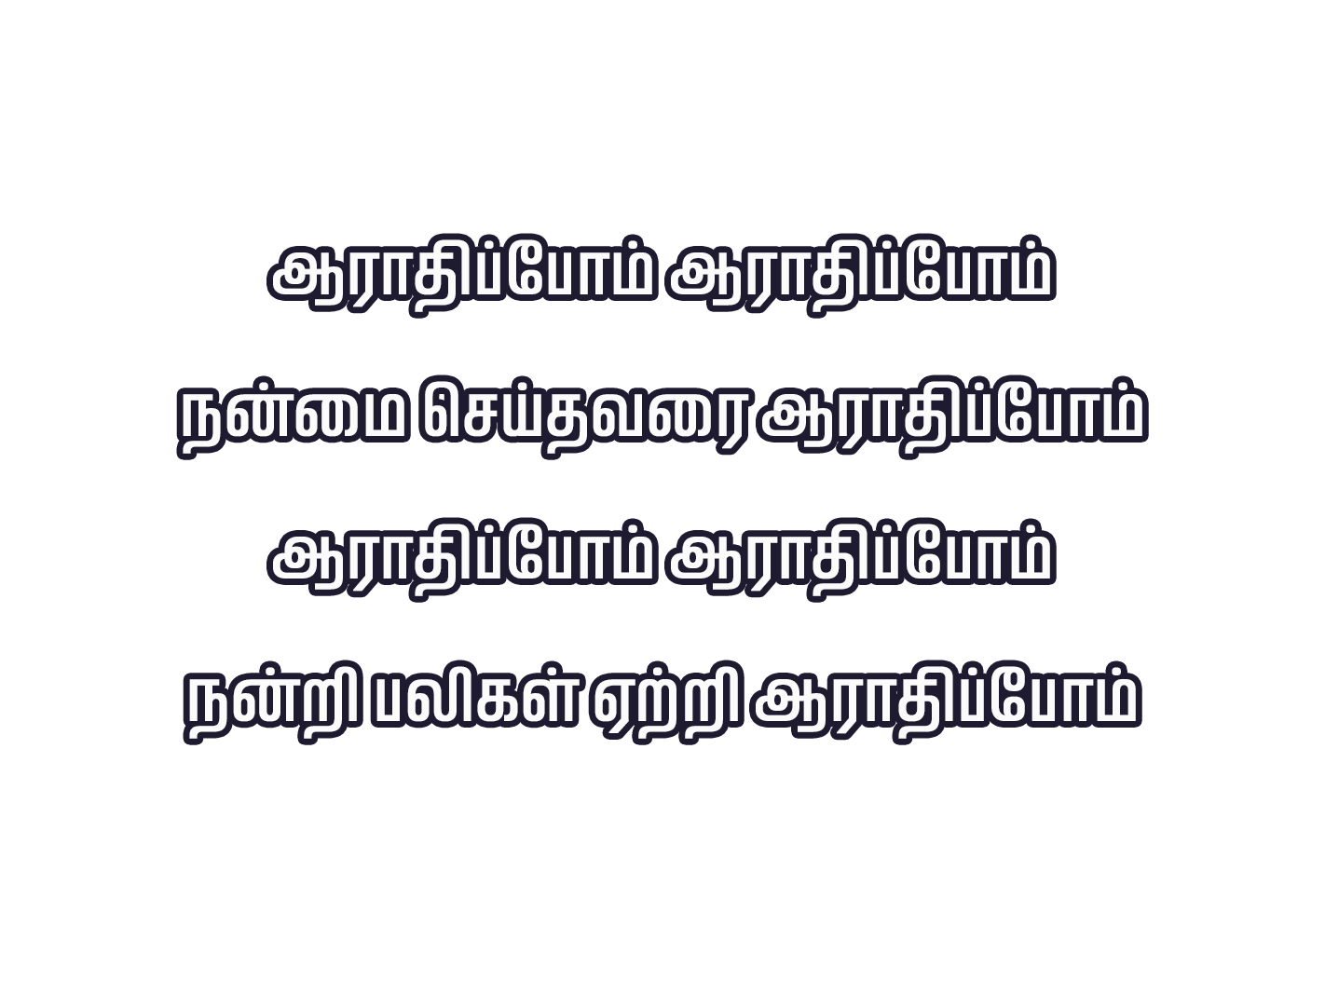
Notes:
Slide 1 - சேர்ந்து பாடுவோம்
Slide 2 - ஆராதிப்போம் ஆராதிப்போம்
Slide 3 - செங்கடலை பிளந்தவரை
Slide 4 - வியாதிகளை நீக்கியதால்
Slide 5 - தாழ்விலே நினைத்தவரை

Slide 3
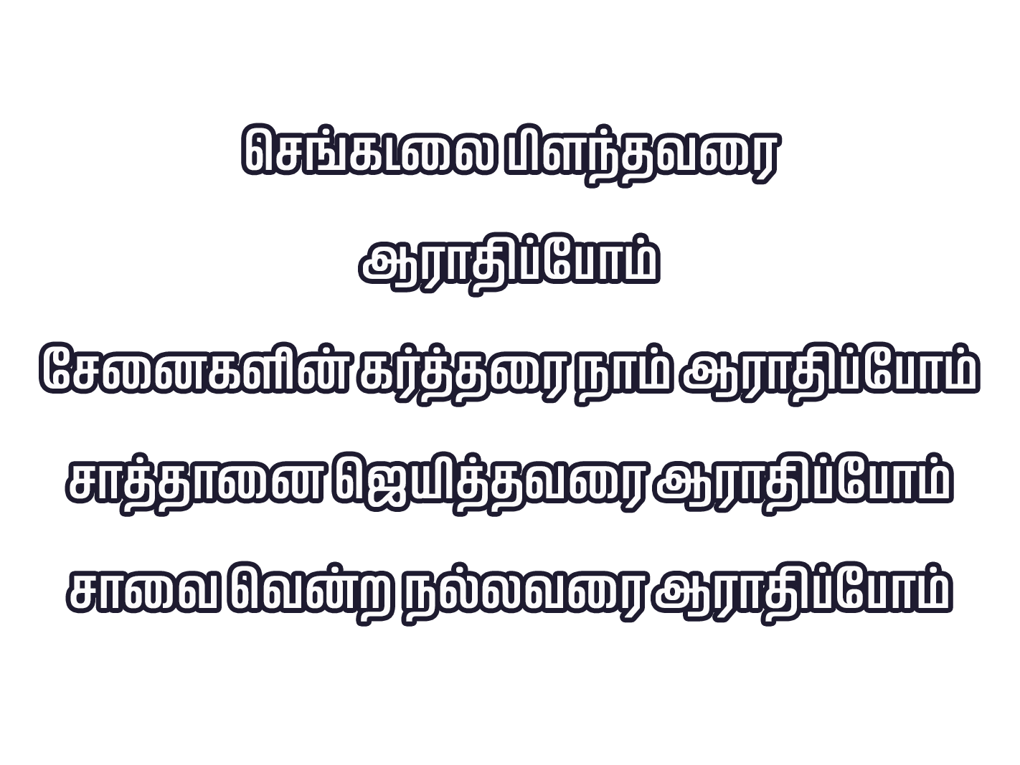
Notes:
Slide 1 - சேர்ந்து பாடுவோம்
Slide 2 - ஆராதிப்போம் ஆராதிப்போம்
Slide 3 - செங்கடலை பிளந்தவரை
Slide 4 - வியாதிகளை நீக்கியதால்
Slide 5 - தாழ்விலே நினைத்தவரை

Slide 4
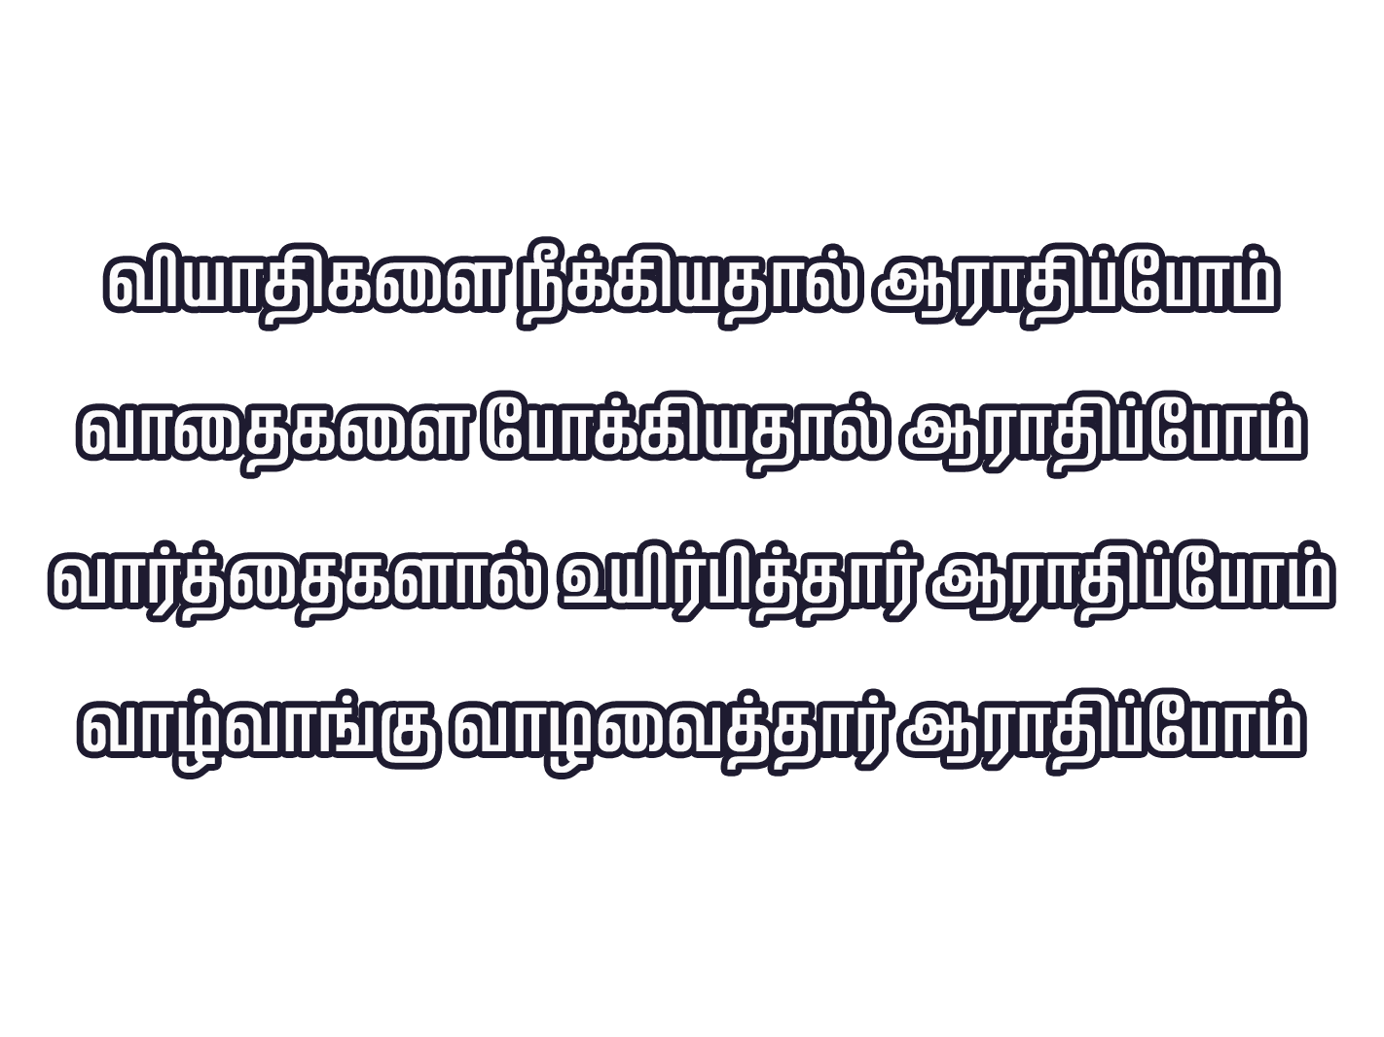
Notes:
Slide 1 - சேர்ந்து பாடுவோம்
Slide 2 - ஆராதிப்போம் ஆராதிப்போம்
Slide 3 - செங்கடலை பிளந்தவரை
Slide 4 - வியாதிகளை நீக்கியதால்
Slide 5 - தாழ்விலே நினைத்தவரை

Slide 5
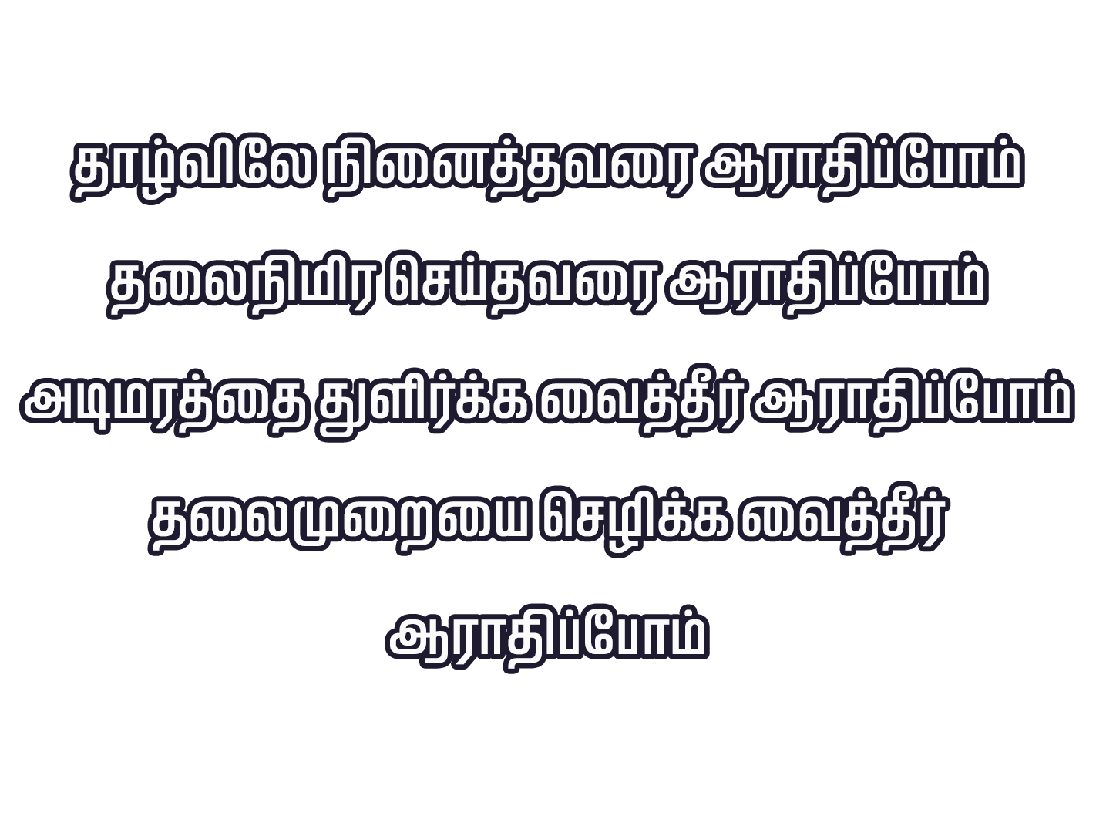
Notes:
Slide 1 - சேர்ந்து பாடுவோம்
Slide 2 - ஆராதிப்போம் ஆராதிப்போம்
Slide 3 - செங்கடலை பிளந்தவரை
Slide 4 - வியாதிகளை நீக்கியதால்
Slide 5 - தாழ்விலே நினைத்தவரை

